Slide 1
Les systèmes d’exploitation
SsD

Slide 2
Définition
Un système d'exploitation, ou logiciel système, ou Operating System (OS), est un logiciel qui, dans un appareil électronique, pilote les dispositifs matériels et reçoit des instructions de l'utilisateur ou d'autres logiciels (ou applications). Ces logiciels doivent être adaptés à un système d'exploitation

Slide 3
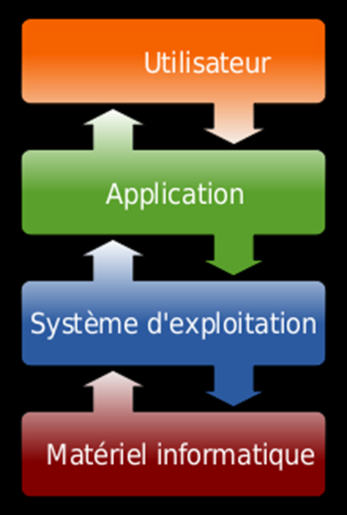
Rôles
Dans un ordinateur, le système d'exploitation
gère le ou les processeurs ainsi que la mémoire.
l'interface avec l'utilisateur
Il fait fonctionner les périphériques (clavier, souris, surface tactile, écran, disque dur, lecteur de DVD, lecteur de cartes mémoire...).
Gère les fichiers et les accès
Dans un appareil photo, il fait fonctionner les différents mécanismes, gère l'affichage de l'écran et détecte les actions de l'utilisateur. Etc.
Il est stocké pour partie en mémoire centrale en partie sur le disque dur

Slide 4
Garantir
Sécurité : intégrité, contrôle des accès, confidentialité...
Fiabilité : degré de satisfaction des utilisateurs même dans des conditions ‘hostiles’ et imprévues
Efficacité : performances du système
Optimisations pour éviter tout surcoût en terme de temps et place consommés par le système au détriment de l'application

Slide 5
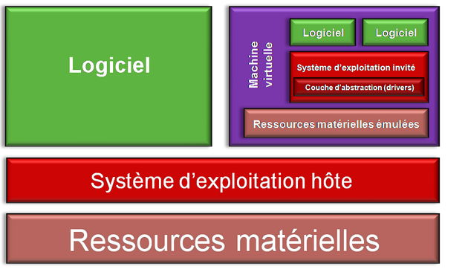
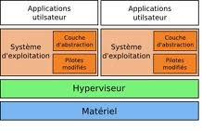
Concepts
Particularité de la virtualisation
Le SE est une machine virtuelle qui offre une interface à l’utilisateur qui n’a pas besoin de connaitre le fonctionnement réel de la machine,
Au SE sont liés les concepts de
Variables = valeurs stockées quelque part
Fichiers : abstraction du stockage des données
Processus : programme en cours d’execution
Sauf si il est en SIO ;-)

Slide 6
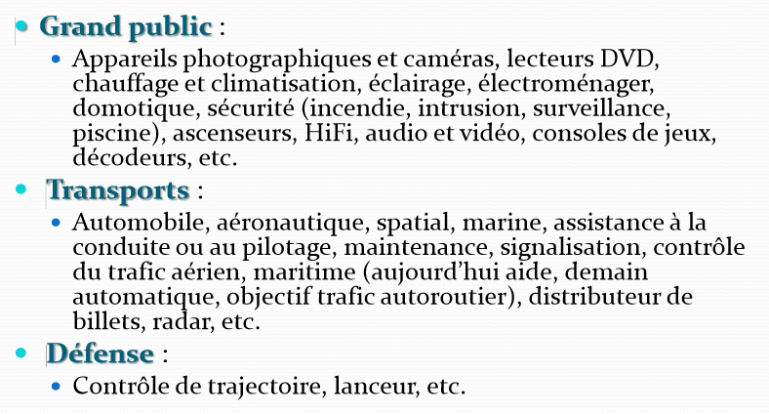
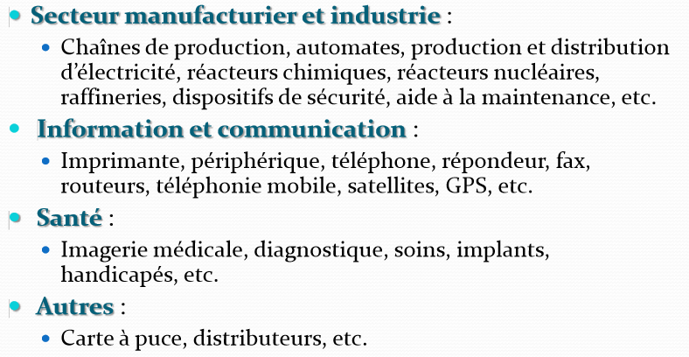
Types de systèmes
Un système d'exploitation est composé d'une large palette de programmes dépendant de l’usage :
ordinateur personnel ou une console de jeu vidéo : l'interface graphique raffinée et ergonomique.
Serveur : une large palette de protocoles et de pilotes pour du matériel réseau, sera multi-tâches et muni de contrôles d'accès.
nombre de pilotes restreint au minimum et système d'exploitation prévu pour être enregistré sur une mémoire morte s'il est destiné à du matériel sans interface
Système embarqué
système électronique et informatique autonome qui est dédié à une tâche particulière
Ce ne sont pas des PC, mais des architectures similaires (x86) basse consommation
Systèmes d’exploitation pour ordinateurs
Windows
MacOS
Linux
Systèmes d’exploitation pour serveurs
Linux
Windows serveur
Systèmes pour smartphones et tablettes
Ios
Android
Windows phone
Systèmes d’exploitation pour routeur
Cisco : Ios
En 2004:
14 milliards de processeurs pour l’embarqué (micro-processeur, micro-contrôleur)
260 millions de processeurs PC

Slide 7
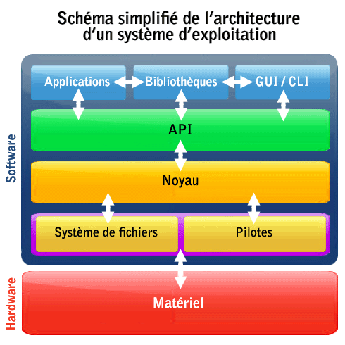
Composition
Ensemble de programmes qui fournissent un cadre de travail simplifiant la manipulation des appareils informatique à l'aide d'interfaces graphiques (1er en 1973 par Xerox
une bibliothèque ou bibliothèque de programmes est un ensemble de fonctions utilitaires, mises à disposition afin de pouvoir être utilisées sans avoir à les réécrire
Noyau :
communication entre les logiciels et le matériel ; gestion des divers logiciels (tâches) d’une machine (lancement des programmes, ordonnancement…)
gestion du matériel (mémoire, processeur, périphérique, stockage…).

Slide 8
API, Shell, Pilotes
Shell : Un interpréteur de commandes, est un programme faisant partie des composants de base d'un système d'exploitation. Son rôle est de traiter les commandes tapées au clavier par l'utilisateur.
.
API : point de contact entre un logiciel applicatif et le système d'exploitation est appelé interface de programmation (anglais Application Programming Interface).
Ce peut être des fonctions mises à disposition dans des bibliothèques logicielles, ou des logiciels serveur qui répondent aux requêtes envoyées par les logiciels applicatifs
Un pilote (anglais driver) est un programme qui contient les instructions à exécuter pour utiliser un certain périphérique informatique.
Les pilotes sont fournis par l'auteur du système d'exploitation (pilotes génériques)
Par le fabricant du périphérique pour un OS.

Slide 9
Gestion du processeur
Le système d’ exploitation gère l’exécution des applications et exécute les applications en affectant les ressources nécessaires à leur bon fonctionnement.
Le système d’ exploitation gère l’allocation du processeur entre les différents programmes.
Comment ?
grâce à un algorithme d'ordonnancement.
Processus d’ordonnancement

Slide 10
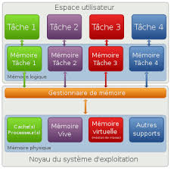
Gestion de la mémoire
utilisation de la mémoire : quels emplacement sont libres, sont utilisés, et par qui ?
quel programme reçoit de la mémoire: quand et quelle quantité est mise à disposition ?

Slide 11
Mémoire virtuelle
La mémoire virtuelle permet d'exécuter simultanément plus de programmes que ce que la mémoire centrale peut contenir.
Chaque programme n'a pas besoin que la totalité des informations qu'il manipule soit présent dans la mémoire centrale,
une partie des informations sont stockées dans la mémoire de masse (en général dans un fichier ou une partition de disque dur) habituellement plus importante mais plus lente et sont transférées en mémoire centrale lorsque le programme en a besoin,

Slide 12
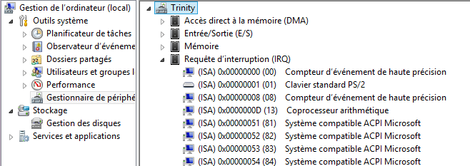
Gestion des entrées/sorties
Le système d’ exploitation permet d’unifier et de contrôler l’accès des programmes aux ressources matérielles,
Chaque périphérique a ses propres instructions, avec lesquelles il peut être manipulé.
Les pilotes permettent au programmeur de manipuler le périphérique par de simples demandes de lecture ou d'écriture, lui évitant la perte de temps de traduire les opérations en instructions propres au périphérique

Slide 13
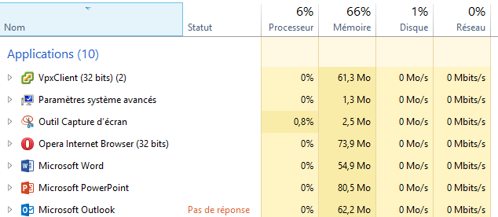
Diagnostiquer
Le système d’ exploitation gère les informations et fournit un certain nombre d’indicateurs permettant de vérifier le bon fonctionnement de la machine.

Slide 14
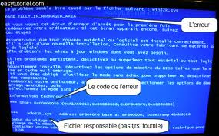
Détection et récupération en cas d'erreur
Lorsqu'une erreur survient, que cela soit du matériel ou du logiciel, le système d'exploitation traite l'erreur en adoucissant son impact sur le système informatique.
Il peut tenter de recommencer l'opération, arrêter l'exécution du programme fautif, ou signaler le problème à l'utilisateur

Slide 15
pas de système universel
Systèmes temps réel : contrôle de processus industriels (notion de respect de temps de réponse prépondérante
Systèmes transactionnels : traitements à distance (nombreux accès interactifs, opérations prédéfinies, grande quantité d'informations)
Systèmes temps partagé : développement d'applications et activités avec moins de contraintes. Mode interactif avec un maximum de fonctionnalités

Slide 16
Evolution des OS
Première génération : Traitement par lots
suite d'instructions et de données dans un ensemble de cartes perforées utilisé pour exécuter l'un après l'autre des grands calculs, avec peu d'intervention utilisateur,
Deuxième génération : la multiprogrammation
Dans les systèmes multiprogrammés, lorsque le programme en cours d'exécution attend un résultat de la part d'un périphérique, le système d'exploitation ordonne au processeur d'exécuter un autre programme. Permet l'utilisation plus efficace de la puissance de calcul du processeur.
Troisième génération : le temps partagé
Ils sont utilisés dans des dispositifs interactifs où plusieurs utilisateurs sont simultanément en dialogue avec l'ordinateur et donne à chaque utilisateur l'impression qu'il est le seul à utiliser l'ordinateur.
Années 50
Les systèmes multiprogrammés nécessitent un ordinateur et des périphériques qui mettent en œuvre la technique du DMA (direct memory access)
Années 60
Années 70
Aujourd’hui de nombreux systèmes d'exploitation sont basés sur Unix, un système en temps partagé

Slide 17
Génération d’OS
Quatrième génération : le temps réel
Dans les système d'exploitation temps réel l'accent est mis sur la durée nécessaire pour effectuer chaque opération : répondre aux demandes rapidement en vue de satisfaire aux contraintes de temps du système dans lequel il va être utilisé.
Un système d'exploitation temps réel autorise un contact direct entre les logiciels applicatifs et les périphériques.
Windows CE, Embedded Linux, Symbian OS, Palm OS sont des systèmes d'exploitation temps réel
Cinquième génération : les systèmes distribués
systèmes informatiques composés de plusieurs ordinateurs, et donc plusieurs processeurs, plusieurs mémoires, et de nombreux périphériques. Un système distribué permet le partage des ressources entre les ordinateurs
Années 70
Années 90

Slide 18
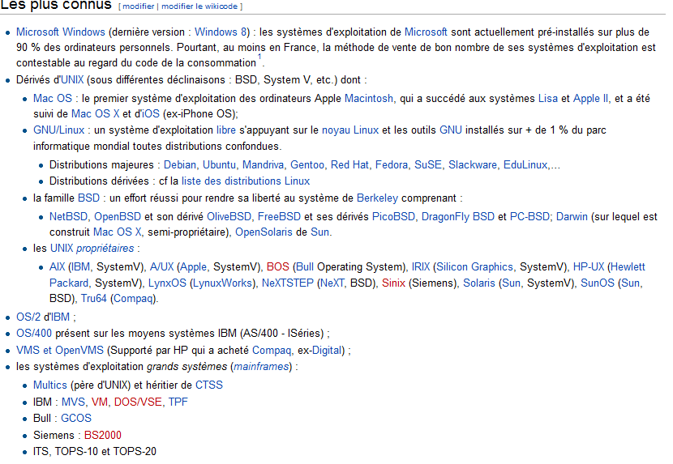

Slide 19
Blague
UNIX Airways Chaque passager apporte un morceau de l'avion lorsqu'il arrive à l'aéroport. Tous les passagers se rendent ensuite sur la piste et assemblent l'avion ensemble pièce par pièce, tout en discutant sans arrêt sur la sorte d'avion qu'ils sont supposés construire. Une fois l'avion construit, l'un d'eux doit être désigné pilote et doit se rendre dans la cabine de pilotage. Là, il trouve des manuels décrivant l'avion dans ses moindres détails, mais ne donnant aucune instruction sur le pilotage.
Air DOS Tous les passagers poussent l'avion jusqu'à ce qu'il commence à planer. Ils sautent à bord et laissent l'avion glisser jusqu'à ce qu'il retombe. Ensuite, ils redescendent, poussent l'avion, et ainsi de suite.
Mac Airlines Toutes les hôtesses, pilotes, préposés aux bagages et aux billets ont tous exactement le même visage. Vous entrez dans l'avion sans le voir et une fois à l'intérieur, vous n'avez aucun hublot pour voir dehors si vous êtes en vol ou pas. Aucune vibration durant le décollage, le vol ou l'atterrissage. Bref, vous ne savez même pas que c'est un avion et que vous êtes en vol ! Chaque fois que vous posez une question portant sur des détails, on vous rappelle gentiment mais fermement que vous n'avez pas besoin de le savoir, que vous ne voulez pas le savoir, et que tout sera fait pour vous sans que vous ayez à le savoir, alors fermez-la.
Windows Air L'aérogare est très belle et colorée. Les hôtesses sont très gentilles. C'est très facile de consigner vos valises et l'embarquement se fait sans histoire. Le décollage est parfait. Après une dizaine de minutes de vol, l'avion explose sans aucun avertissement.
Linux Air Compagnie fondée par des employés mécontents provenant des autres compagnies aériennes. Ils construisent leurs propres avions, leurs propres comptoirs et pavent leurs pistes eux-mêmes. Le coût du billet est minime... Une fois à bord, on vous donne un siège, quatre vis, des outils et un petit guide nommé Pose-siège.html. Lorsque vous essayez de dire aux autres personnes que vous avez voyagé gratuitement, dans un avion super confort, ils vous regardent comme si vous étiez un idiot et crient :QUOI ? IL A FALLU QUE TU POSES LE SIEGE TOI MEME ?
http://www.uneblague.com/-Systemes-d-exploitation-.html

Slide 20
Processus d’ordonnancement

Slide 21
Algorithmes d’ordonnancement
Ce sont des algorithmes d’ordonnancement qui permettent de donner un ordre d’utilisation de la ou les ressources dont ils ont la charge
Exemple
CPU : donner un ordre d’exécution pour les processus éligibles
Disques: donner un ordre optimal d’exécution des accès
disques en cache (minimiser les mouvements bras du disque)
Réseau: ressource « bande passante » allouée pour respecter la Qualité de Service promise pour chaque processus
Mémoire: ressource « accès mémoire centrale » allouée aux processus actuellement dans le swap
+ outils externes de type « spooler » (imprimante, ...

Slide 22
2 familles d’algorithmes
Réquisition : ordre que donne l’autorité publique de mettre à sa disposition des personnes ou des choses
Sans réquisition
c’est aux entités de relâcher volontairement la ressource que l’algorithme d’ordonnancement leur a allouée
Avec réquisition
l’algorithme d'ordonnancement est capable de récupérer la ressource détenue par un processus au profit d’un autre

Slide 23
Sans réquisition
Au moment de la libération de la ressource le (ex-)détenteur de la ressource invoque l’algorithme d’ordonnancement
L’algorithme choisit l’entité suivante . Oui mais comment ?
Politique « FIFO » (First In First Out) : Allocation dans l’ordre d’arrivée (premier arrivé = premier servi)
Inconvénient : défavorise les entités ayant besoin d’utiliser la ressource un court laps de temps / Le temps d’attente n’est pas proportionnel au temps d’utilisation
Politique PCTU (Plus Court Temps d’Utilisation d’abord)
Allocation selon ordre croissant de durée d’utilisation prévue ou annoncée
Famine (privation) : les tâches dont la durée d’exécution estimée est longue peuvent attendre leur tour indéfiniment
Politique FIFO avec priorités : Chaque entité a une priorité + Une file FIFO par niveau de priorité
Famine pour entités de faible priorité

Slide 24
Avec réquisition
Politiques sans réquisition mal adaptées voire inadaptées à certaines activités : temps réel, Interactivité
Réquisition :
Forcer le partage du temps d’utilisation. Fournir à l’une quelconque des n entités en attente, 1/n ème du temps d’utilisation de la ressource
Engendre d’autres problèmes : si le détenteur de la ressource est interrompu avant d’avoir terminé et que le nouveau/futur élu demande à son tour l’exécution de la même fonction (ex : Réutilisation d’une même variable globale / Insertion non terminée dans une liste chaînée )

Slide 25
Politique d’ordonnancement préemptif
Ajustement dynamique des priorités
Plus une entité attend longtemps, plus sa priorité augmente
Lorsqu’une entité obtient (enfin) la ressource, sa priorité redescend au niveau initial

